Slide 1
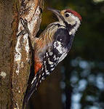
Дятел. Спинка и крылья у дятла черные , с белыми крапинками на белом брюшке крапины черные , на голове дятла ярко – красный беретик. У дятла большой крепкий клюв, которым он выстукивает ствол дерева. Длинный язык помогает птице достать личинки жуков-короедов.
Ходит в красной тюбетейке, И сидит не на скамейке, А на дереве в лесу, И почти что навесу. Постучит, букашку схватит Знаменитый "доктор" .. (Дятел)

Slide 2
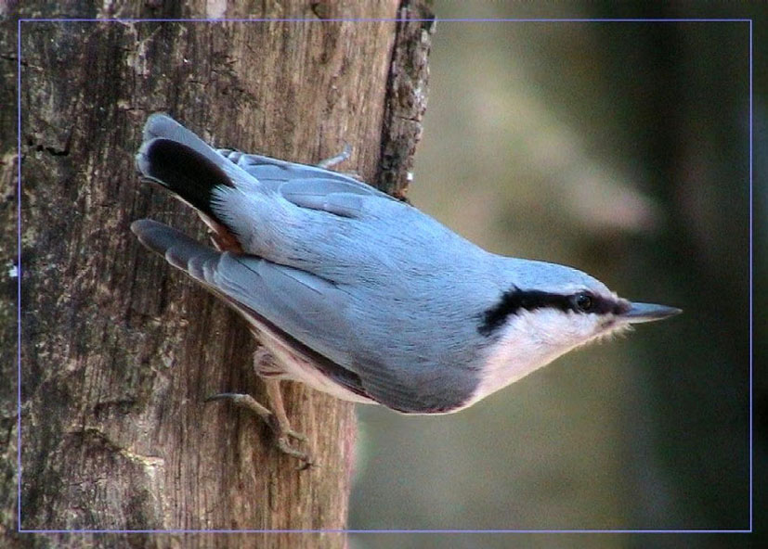
Поползень. спинка у поползня серовато- голубоватая . грудь и брюшко –серовато – белые , бока и подхвостье, горлышко-белое , через глаз, от клюва к шейке , проходит черная полоска . Крылья- буроватые, мягкий ,короткий и широкий хвост. клюв длинный и сильный. Поползень быстрый ,как скороход вверх по дереву ползет и ползет. Ищет он в щелках жучков и паучков . вот и обед для птицы готов.
Только я из птиц, признаться,
В зной, морозы и пургу
По стволу передвигаться
Головою вниз могу. (Поползень)

Slide 3
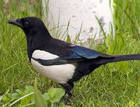
Сорока. Сорока- белобока, потому что по бокам перышки у сороки совсем белые. . Голова и крылья черные . Хвост тоже черный , длинный и прямой как стрела. Сорока получила еще прозвище «воровка»-она очень любит все яркое, блестящее. Осенью сороки собираются в стаи , летают по садам и паркам угощаются ягодами рябины , боярышника и облепихи.
Где шум и гам, там и она, Идёт о ней в лесу молва: Что нет болтливей этой птицы, Что ей на месте не сидится, Что там, где драка, ссора, склока, Там точно кружится…(Сорока)

Slide 4
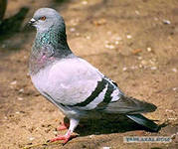
Голубь . голубь – птица средних размеров. Туловище голубя плотное , обтекаемой формы , голова маленькая , клюв небольшой. Ноги короткие. Голуби обычные обитатели наших городов. Они неторопливо разгуливают по дорожкам парков и скверов, клюют семена трав, зернышки.
Ну, а это птица мира,
Только в небесах парила,
Быстро к нам спустилась в ноги,
Смело ходит по дороге
И боится только кошек,
Ей даем семян и крошек.
С нами птица круглый год,
Воркованием поет. (Голубь)

Slide 5
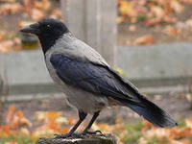
Ворона . Ворона - это крупная птица . Голова , клюв ,горло ,крылья .хвост , лапы у вороны черные , а все остальное – серое. . Вороны – птицы всеядные .
Эта птица всем знакома - Важно ходит возле дома Кар-Кар-Кар вдруг закричит, И спокойно улетит. Очень хитрая персона, А зовут её (Ворона)

